Slide 1
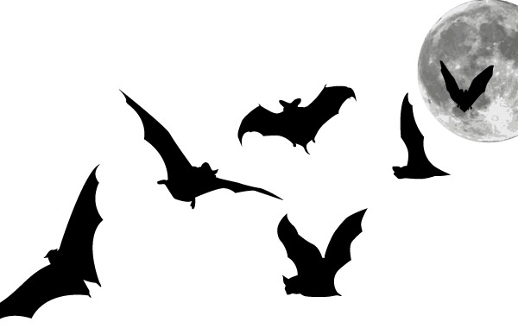
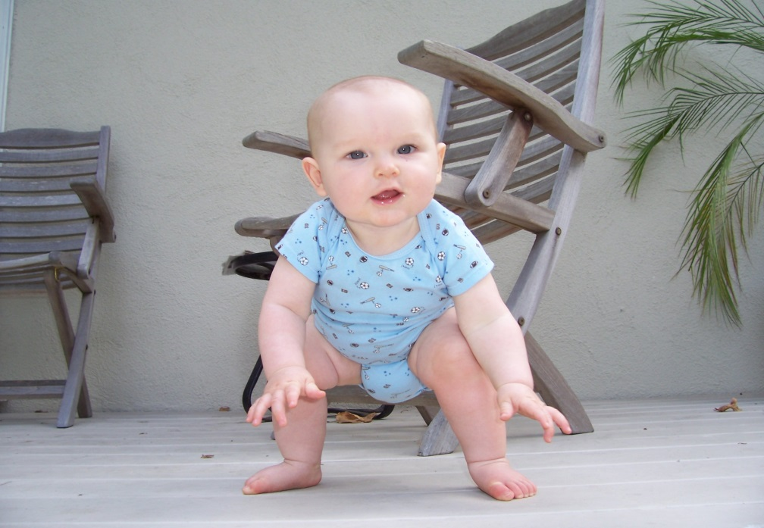
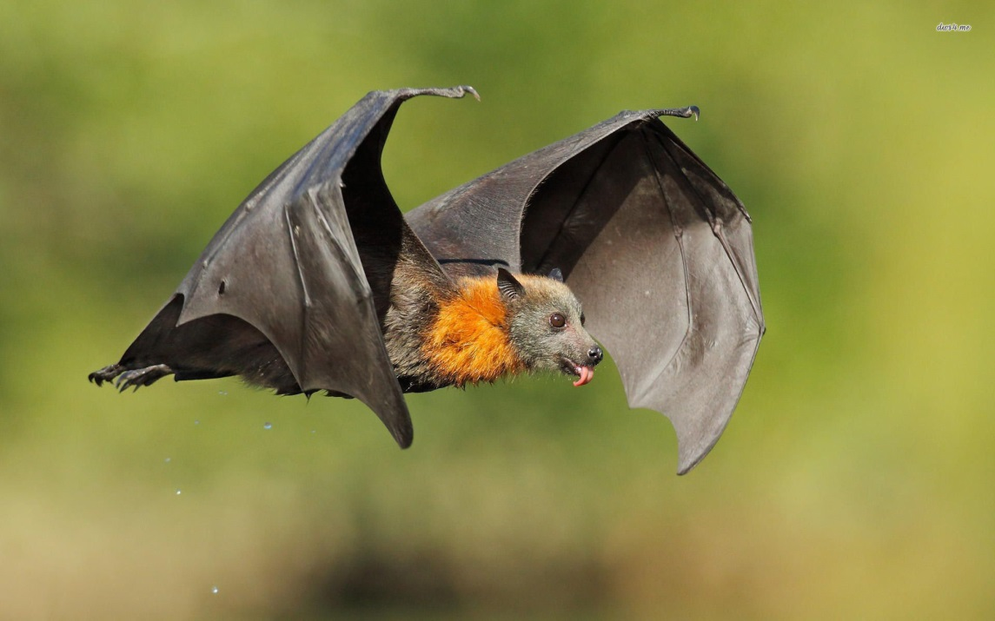
Anda vs Kelawar

Slide 2
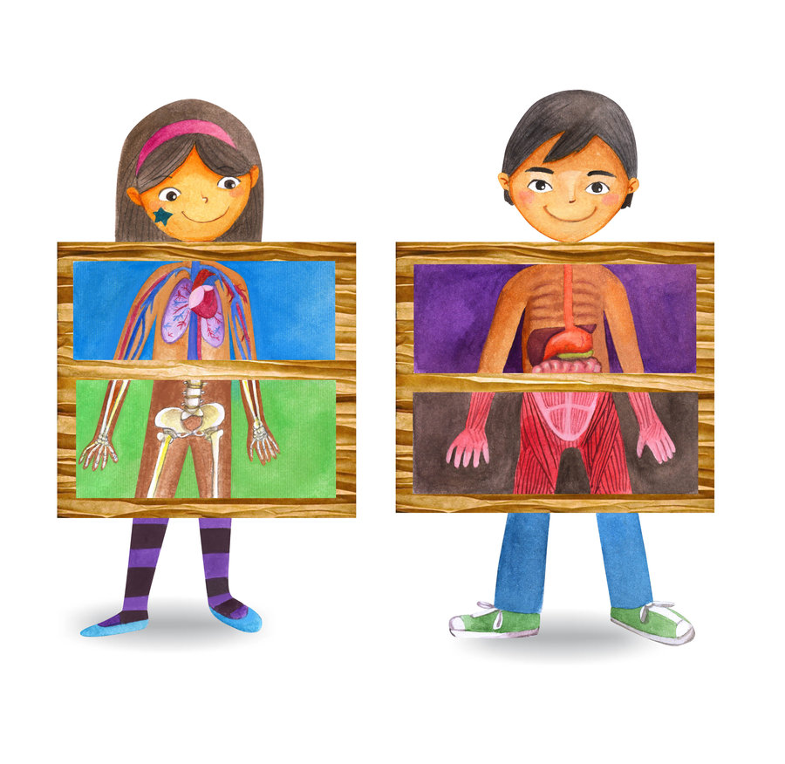
Kepala
Telinga
Mata
Tangan
Jari
Kaki
Manusia

Slide 3
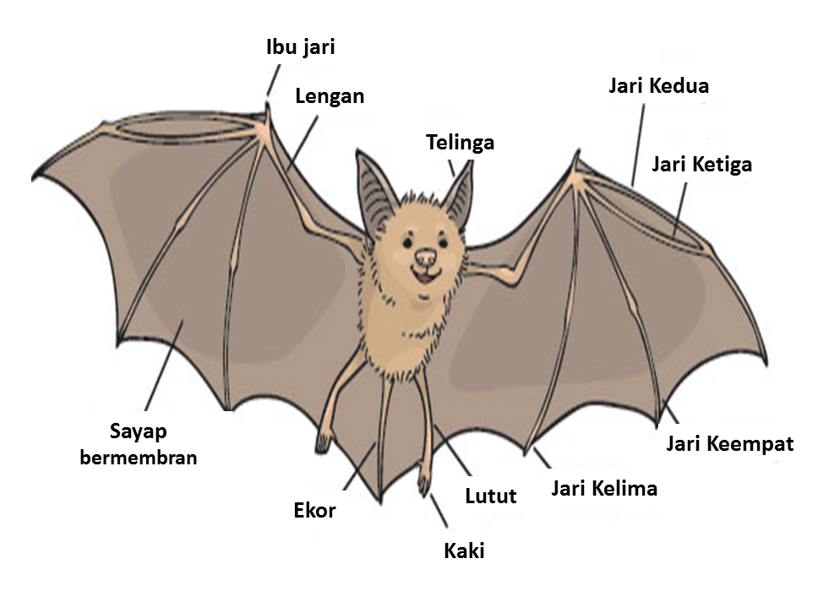
Kelawar

Slide 4
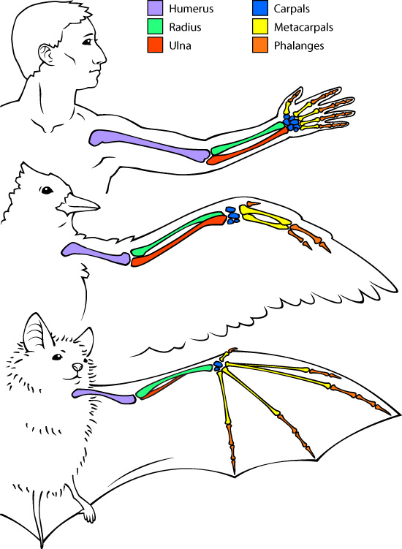

Slide 5
Jadual Perbandingan
Nama | Manusia | Kelawar
Jenis
Jumlah jari yang ada
Makanan kegemaran
Tempat tinggal
Tempat bermain
Sila penuhkan jadual perbandingan antara kelawar dan manusia

